Slide 1

Desenvolvimento de um sistema de egressos do
curso TADS do campus Campinas do IFSP
Autor: Pedro Henrique Pereira Soares
Orientadora: Prof.ª Zady Castañeda Salazar

Slide 2
Introdução
O projeto visa desenvolver um sistema que coleta informações por meio de formulários para o IFSP (Instituto Federal de São Paulo) – Campus Campinas sobre os egressos do curso superior de Tecnologia em Análise e Desenvolvimento de Sistemas (TADS).
A coleta dessas informações é importante para melhorar a formação oferecida, guardar as opiniões dos ex-alunos em relação a qualidade da formação no curso, sua situação no mercado de trabalho, guardar dados estatísticos e outras informações gerais que atendem as diretrizes educacionais do Ministério da Educação.

Slide 3
Objetivos
Geral
Desenvolver um sistema de egressos que colete informações referentes aos alunos egressos do curso TADS do IFSP Campus Campinas.
Específicos
Pesquisar a política de acompanhamento de egressos do IFSP.
Desenvolver um sistema web capaz de exibir um formulário e seus dados filtrando por diferentes critérios de busca, armazenar as perguntas e as respostas de cada estudante em um banco de dados.
Validar e verificar as funcionalidades do sistema de egressos.
​

Slide 4
Justificativa
No instrumento das avaliações das Instituições de Ensino Superior (IES) que ocorrem anualmente, existem alguns indicadores baseado em determinados critérios. Um desses indicador é a “Política de acompanhamento do egresso”.
Atualmente o campus Campinas do Instituto Federal de São Paulo não possui mecanismos adequados para acompanhar egressos, analisar o impacto do curso no mercado de trabalho e validar a efetividade da formação realizada no curso TADS, critérios exigidos para avaliação positiva pelo Ministério da Educação.
Notes:
Em 2004 o MEC cria o Sistema Nacional de Avaliação da Educação Superior (Sinaes) criou a Comissão Nacional de Avaliação da Educação Superior (Conaes) -> Conaes estabelece diretrizes para avaliar as instituições de ensino.
Um desses indicadores seria a “Política de acompanhamento do egresso” da instituição de ensino.
Atualmente, o nosso campus não possui uma ferramenta pra acompanhar os egressos, o seu impacto sobre a situação deles no mercado de trabalho e no geral avaliar a efetividade do curso. Que são alguns dos critérios usados para alcançar um conceito (nota) maior.

Slide 5
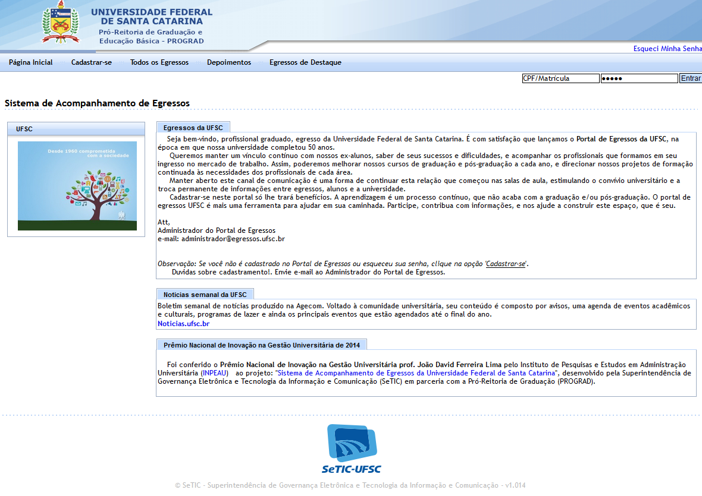
Fundamentação Teórica
Definição de egresso, a importância de acompanhar os ex-alunos e como funciona o programa de acompanhamento de egressos do IFSP
Comparação e estudo de software correlatos de outras instituições.
Sistema de Acompanhamento de Egressos da UFSC
Notes:
Para o início da minha fundamentação teórica, iniciei com a definição de egresso, a importância de acompanha-lo e como atualmente é realizado o acompanhamento de egressos do IFSP.
Outra análise realizada foi de projetos semelhantes, no caso, do sistema de acompanhamento de egressos da UFSC, que assim como o sistema desenvolvido nesse projeto, busca melhorar a qualidade do ensino e aproximar a instituição e seus egressos.

Slide 6
Fundamentação Teórica
Estudo das tecnologias envolvidas no projeto:
Bancos de dados (MySQL) via MySQL Workbench
JavaScript (Typescript)
Node.js
React
Notes:
Essas são as principais tecnologias utilizadas no desenvolvimento do projeto, sendo elas: - Banco de dados, em MySQL, usando o SGBD MySQL Workbench pra acessar o banco.
A linguagem Javascript e a sua extensão fortemente tipada Typescript, que foi usada tanto no frontend quanto no backend do projeto.
Node.js como ambiente de execução dos sistemas.
React como a principal biblioteca do frontend.
Essas tecnologias foram usadas por serem comuns no mercado, facilitam o desenvolvimento e também por experiência prévia.

Slide 7
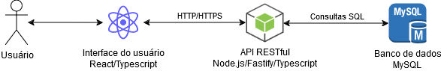
Metodologia
Arquitetura do sistema
Diagrama da estrutura geral
Notes:
Diagrama geral da estrutura do sistema, em que o usuário interage com o frontend em React, que vai interagir por meio de requisições HTTP com o backend, que vai se comunicar via consultas SQL com o banco de dados em MySQL.

Slide 8
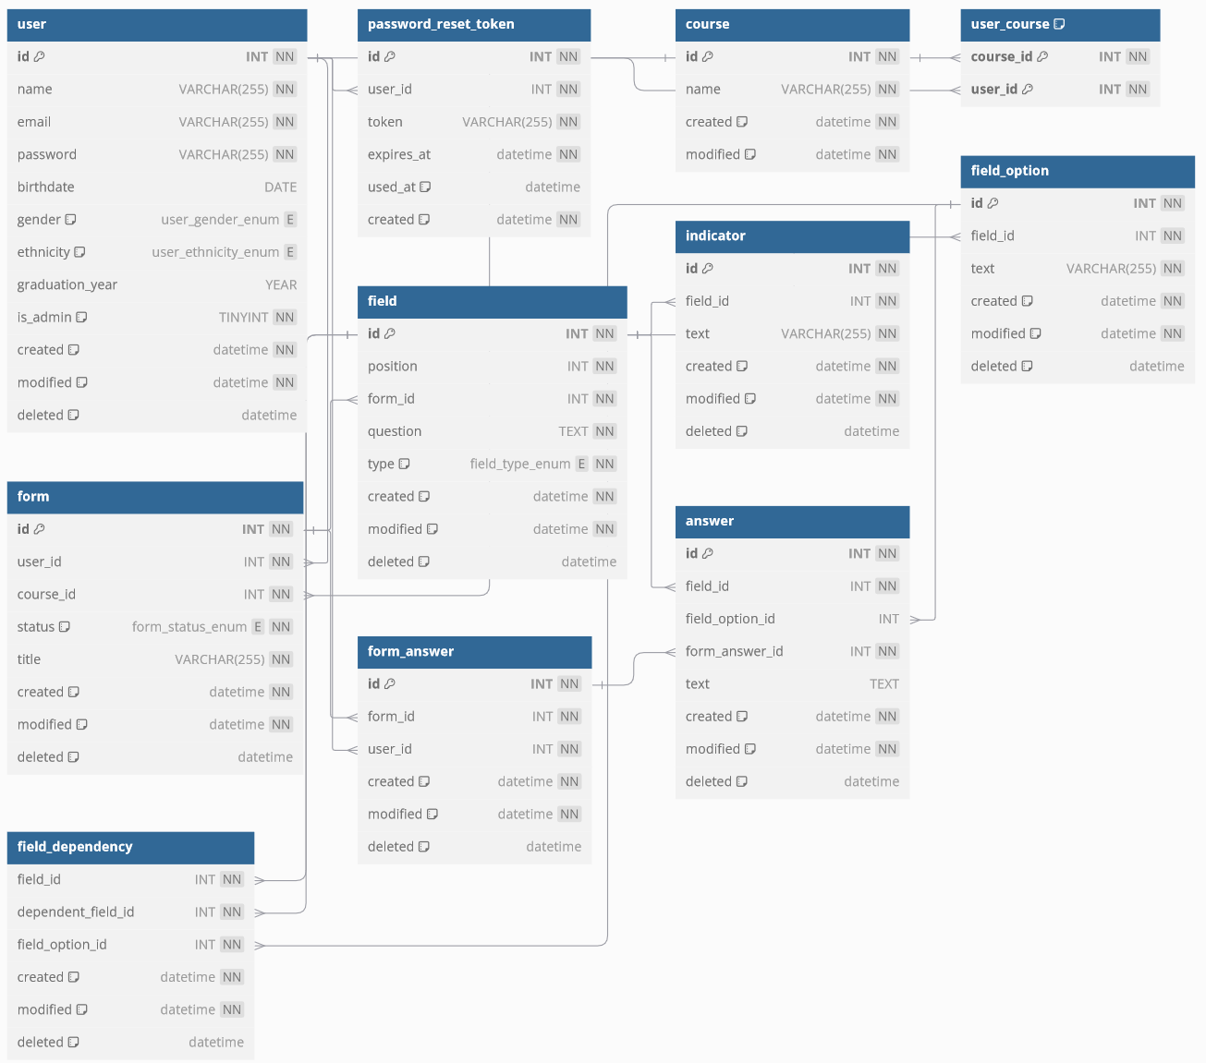
Metodologia
Banco de dados Diagrama do banco
Entidades principais:
Cursos
Usuários
Formulários
Questões
Respostas de formulários
Notes:
Essa é a estrutura do banco, no geral temos as entidades:
Curso
course
Tem apenas essa tabela e inicialmente tem apenas o curso TADS.
Usuário
User
User_course
Password_reset_token
Formulário
Form
Questão
Field,
Field_option
Para questões de múltipla/única escolha
Indicator
Também para as questões de múltipla/única escolha
Field_dependency
Resposta de formulário
Form_answer
armazena a resposta de um usuário para um formulário específico
answer, que armazena a resposta de uma questão de um formulário especifico

Slide 9
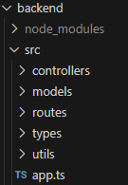
Metodologia
Backend
Estrutura
controllers
models
routes
types
utils
Bibliotecas utilizadas
bcrypt
mysql2
Nodemailer
fastify
@fastify/jwt
dotenv
Pastas
Notes:
O backend é estruturado com as seguintes partes,
Controllers, que contém a lógica de negócio
Models, representam as entidades e interage com o banco de dados
Routes, que define as rotas da api.
Types guarda alguns dos tipos Typescript usados em múltiplas partes do backend.
Utils armazena algumas funções utilitárias, como a de criptografar e validar uma senha e a de conexão com o banco.
Algumas das bibliotecas principais que eu usei foram:
Bcrypt para criptografar as senhas para armazená-las com segurança no banco.
Mysql2 para interação com o banco.
Nodemailer para enviar emails, no caso apenas usada para recuperação de senha.
Fastify para roteamento,
@fastify/jwt para geração e verificação de tokens JWT (que eu usei porque não foi possível fazer a integração de login com o suap)
Dotenv armazena algumas variáveis de ambiente para não expor dados como chaves, senhas e credenciais do banco no código.

Slide 10
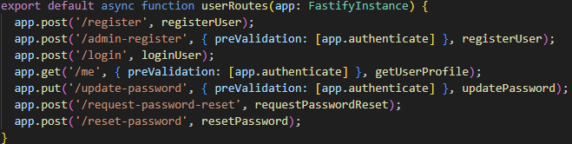
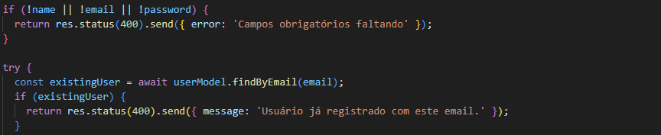
Metodologia
Backend
Arquivo userRoutes.ts
Validações no userController.ts
Notes:
Na imagem de cima temos um exemplo de arquivo de rotas, no caso do usuário, que eu defino rotas públicas, no caso sem o parâmetro de autenticação do fastify, como registro, login e as rotas de recuperação de senha. Assim como as rotas privadas, que dependem de autenticação, como a rota que obtém o perfil do aluno e a que atualiza senha.
Abaixo tem um exemplo de validações realizada no controller de usuário, mais especificamente na função de registro, onde é checado se algum campo não foi enviado e se existe um usuário com esse email já cadastrado. Os retornos com o erro 400 para indicar um erro.

Slide 11
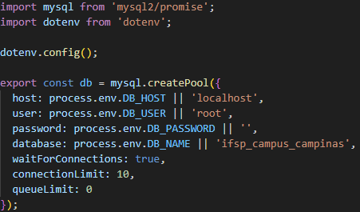
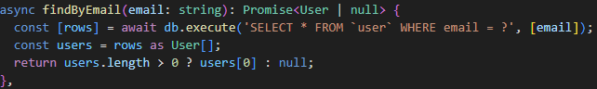
Metodologia
Backend
Integração com o banco Exemplo de consulta
Notes:
Na esquerda temos a const db que foi criada para conexão com o banco, que cria uma pool de conexões pra não sobrecarregar o banco.
E na direita temos um exemplo de função no model User, que busca no banco um usuário a partir do email, usando a função execute const db.

Slide 12
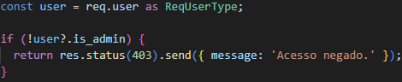
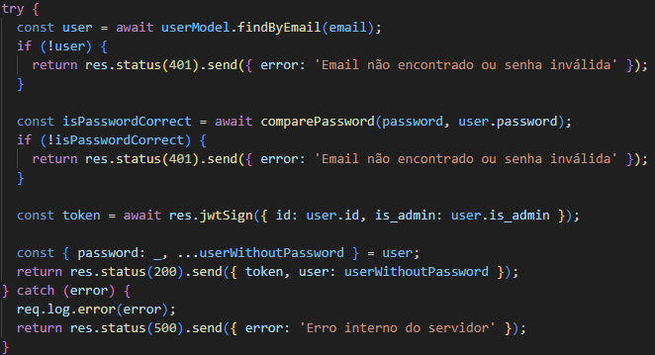
Metodologia
Backend
Validação de permissão Login do usuário no userController.ts
Notes:
Na esquerda, um exemplo de validação de permissão, que checa se o usuário que veio na requisição possui o campo is_admin igual a verdadeiro, caso não ele não permite que a requisição continue.
Na direita, outro exemplo de código dessa vez do login do usuário no userController, que valida se o email existe no banco e se a senha está correta (usando comparePassword do utils), caso não esteja, ele retorna o mesmo erro pra garantir que a rota não seja usada pra conferir qual email tem conta no sistema.
Então o plugin do json web token faz o login do usuário, gerando um token que armazena apenas o id do usuário e se ele é administrador.
Pra finalmente retornar o usuário (sem a senha criptografada) e o token para o frontend.

Slide 13
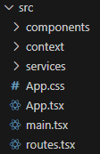
Metodologia
Frontend
Estrutura
components
contexts
services
Bibliotecas
react-router-dom
axios
recharts
react-beautiful-dnd
Pastas
Notes:
Agora na estrutura do frontend, temos 3 pastas principais, sendo elas
Components que é onde ficam os componentes e subcomponentes do React
Context, que é onde é armazenado os contextos globais do sistema, no caso o usuário e o curso, sendo dados que podem ser acessados por qualquer rota.
Services, que contém as funções que realizam as chamadas ao backend, lidando com a comunicação entre os dois.
Algumas das bibliotecas que eu usei foram,
React-router-dom, a biblioteca mais popular do react pra fazer o gerenciamento de rotas
Axios para fazer as requisições para o backend.
Recharts para gerar os gráficos personalizados da tela de dados.
React-beautiful-dnd para fazer o reordenamento de questões no componente de edição de formulário.

Slide 14
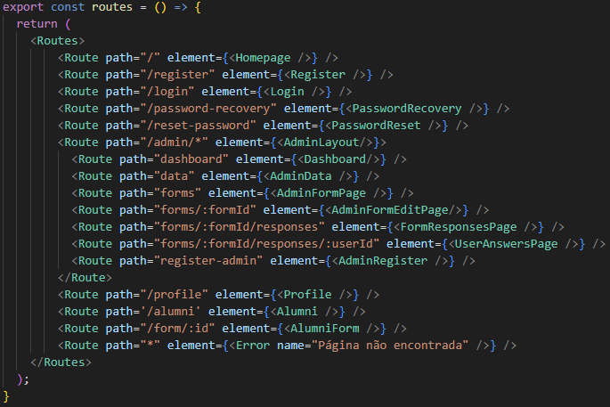
Metodologia
Frontend
Exemplos de componentes criados:
Form
Button
Tooltip
Header
Footer
Sidebar
AdminData
AlumniForm
routes.tsx
Notes:
Aqui tem uma lista de alguns componentes que eu criei para o sistema,
componentes reutilizados algumas vezes como form, button e tooltip,
componentes principais da interface que estão sempre presentes como header, footer e sidebar (no caso do admin) e
por último componentes principais de funcionalidades, como adminData, que é a aba de dados do admin, e alumniform, que é o formulário para o usuário preencher.
Na direita tem o arquivo de rotas do sistema, que usa o componente Routes do react-router-dom para organizar elas, as rotas de administrador por exemplo tem o componente adminlayout, de modo que todas as rotas dentro dela possuem o layout de administrador, no caso, a sidebar e validem se o usuário é administrador quando ele tenta renderizar o layout (se não for move o usuário pra home). Outro detalhe é a rota de erro, que caso o usuário tente acessar qualquer que não esteja na lista, ele vai pra uma página de erro.

Slide 15
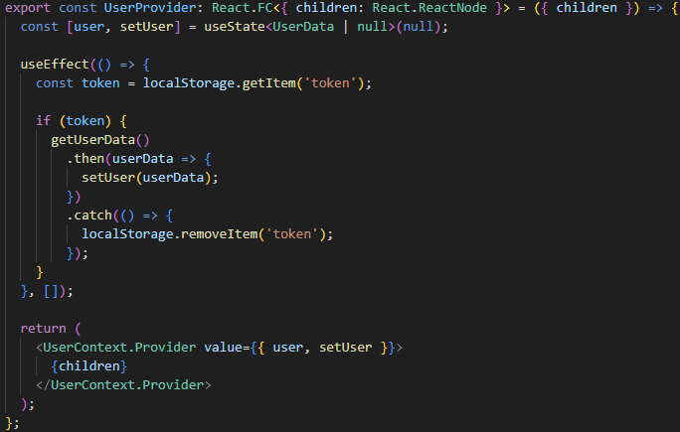
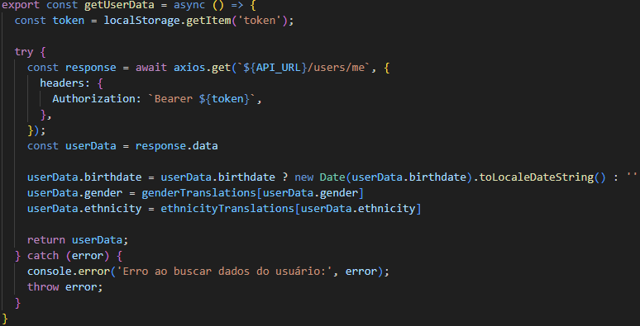
Metodologia
Frontend
UserProvider do UserContext.tsx
getUserData do userService.ts
Notes:
Na esquerda um exemplo do contexto de user, que temos o user provider, que disponibiliza os dados do usuário. Ele checa se tem um usuário logado a partir do token presente ou não no armazenamento interno do navegador.
Caso tenha, ele usa a função na direita, getUserData que fica dentro do userService, pra pegar os dados do usuário usando a rota /users/me do backend. Passando o token nos headers da requisição http para autenticação.
E então o userProvider popula o usuário no state. Considerando que o componente principal main está dentro dos componentes de contexto, os dados do usuário podem ser alcançados de qualquer componente do sistema.

Slide 16
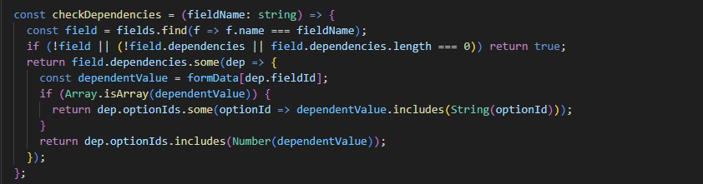
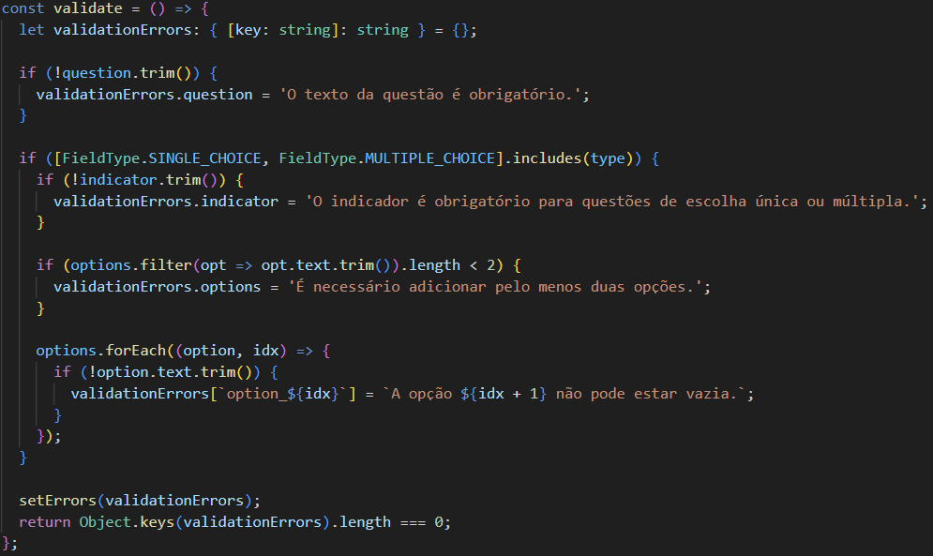
Metodologia
Frontend
Checagem de dependências do componente Form
Validação de campos na criação de questão
Notes:
Outros dois exemplos de código que eu vou mostrar são na esquerda, a checagem de dependências das questões no componente form, que é usada pra validar se o campo deve aparecer ou não dependendo se ele tem alguma dependência não cumprida.
E na direita a validação de campos na criação de questão, que verifica se o administrador preencheu o os campos corretamente, se tem um número mínimo de duas opções e se elas também não estão vazias.

Slide 17
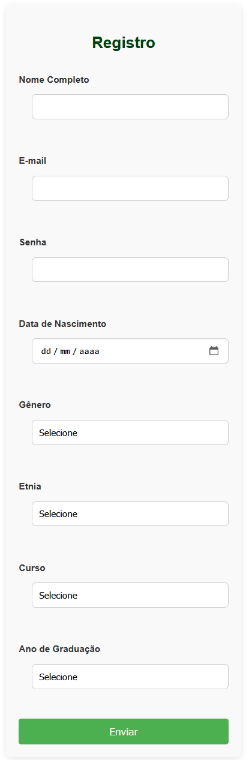
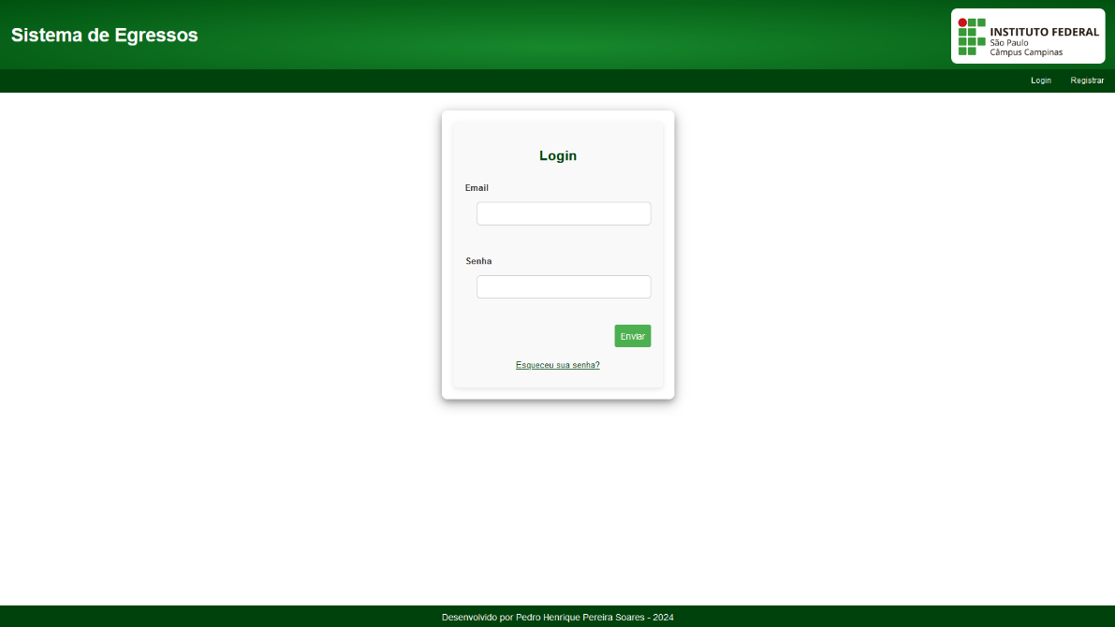
Resultados
Fluxos de uso sistema
Notes:
Agora na seção de resultados eu vou mostrar algumas telas do sistema.
Na esquerda temos a tela de login e na direita temos o componente de registro, que é semelhante a tela de login, mas como não ia caber eu cortei ele na metade pra facilitar a leitura.
No registro é o momento que perguntamos pro usuário informações como idade, gênero e etnia, que vão ser usadas na hora de obter dados filtrando por esses campos.

Slide 18
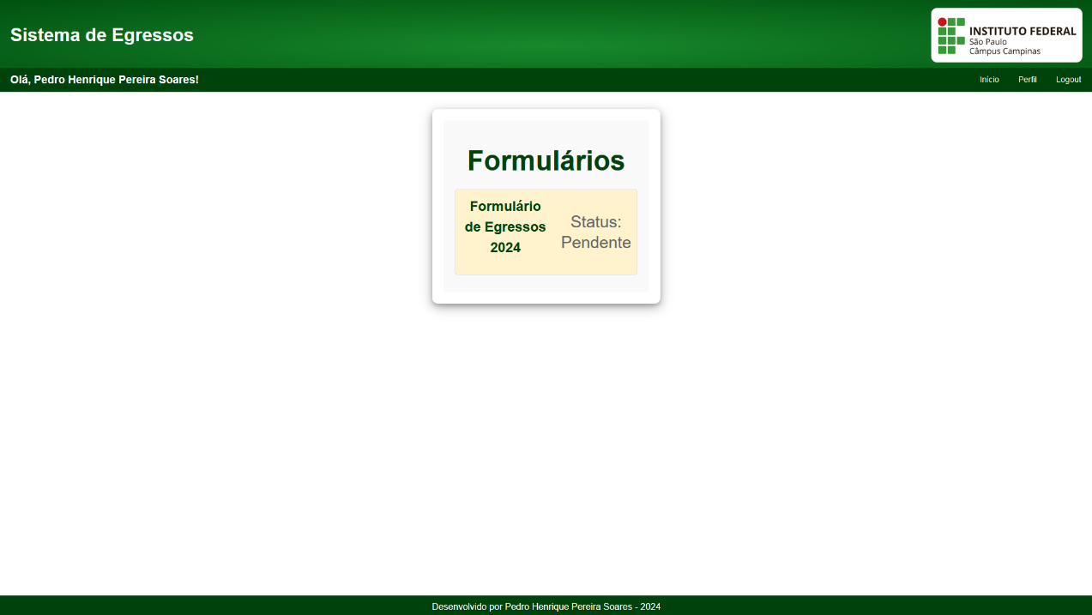
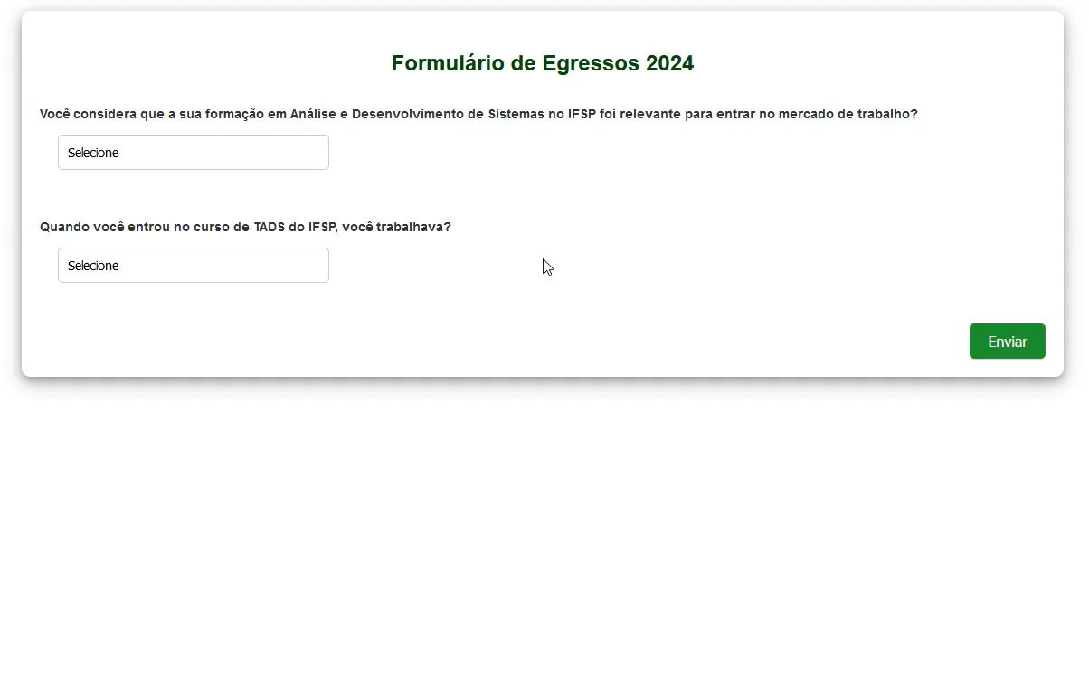
Resultados
Fluxos de uso sistema
Notes:
Aqui temos as telas do usuário egresso, a esquerda é a lista de formulários disponíveis ou já preenchidos por ele. Tá difícil de ver mas na parte inferior esquerda do header tem os botões de início, perfil e logout.
E na direita tem um vídeo breve com o preenchimento de um formulário curto, mais para demonstrar a funcionalidade de dependência de questões durante o preenchimento. Outra coisa que é feita durante esse momento é o salvamento dos dados no armazenamento local do navegador de modo que se o formulário for mais extenso e o egresso acabar fechando a página sem querer durante o prenchimento, ele não perde progresso. Esses dados são apagados do navegador depois do usuário enviar a resposta (e não der erro na api).

Slide 19
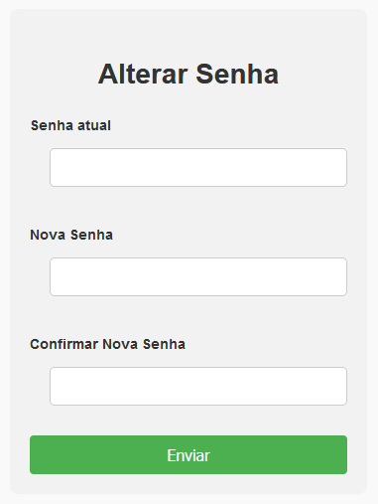
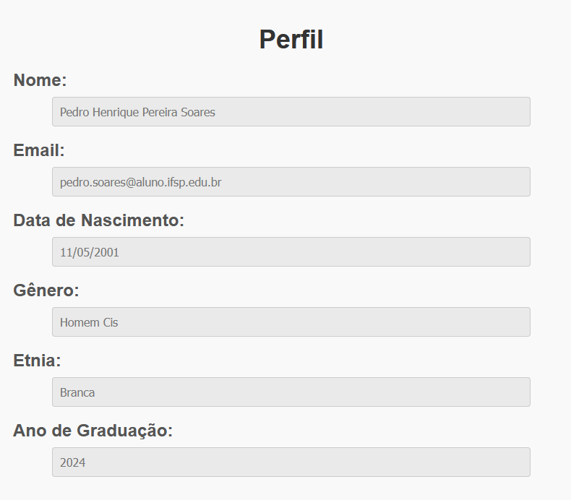
Resultados
Fluxos de uso sistema
Notes:
Depois, temos a aba de perfil do usuário que pode ser acessada tanto para o aluno quanto para o admin (apesar do admin não ter os campos de gênero, etnia, data de nascimento e ano de graduação
Abaixo dos dados do usuário tem também um formulário para alteração de senha.

Slide 20
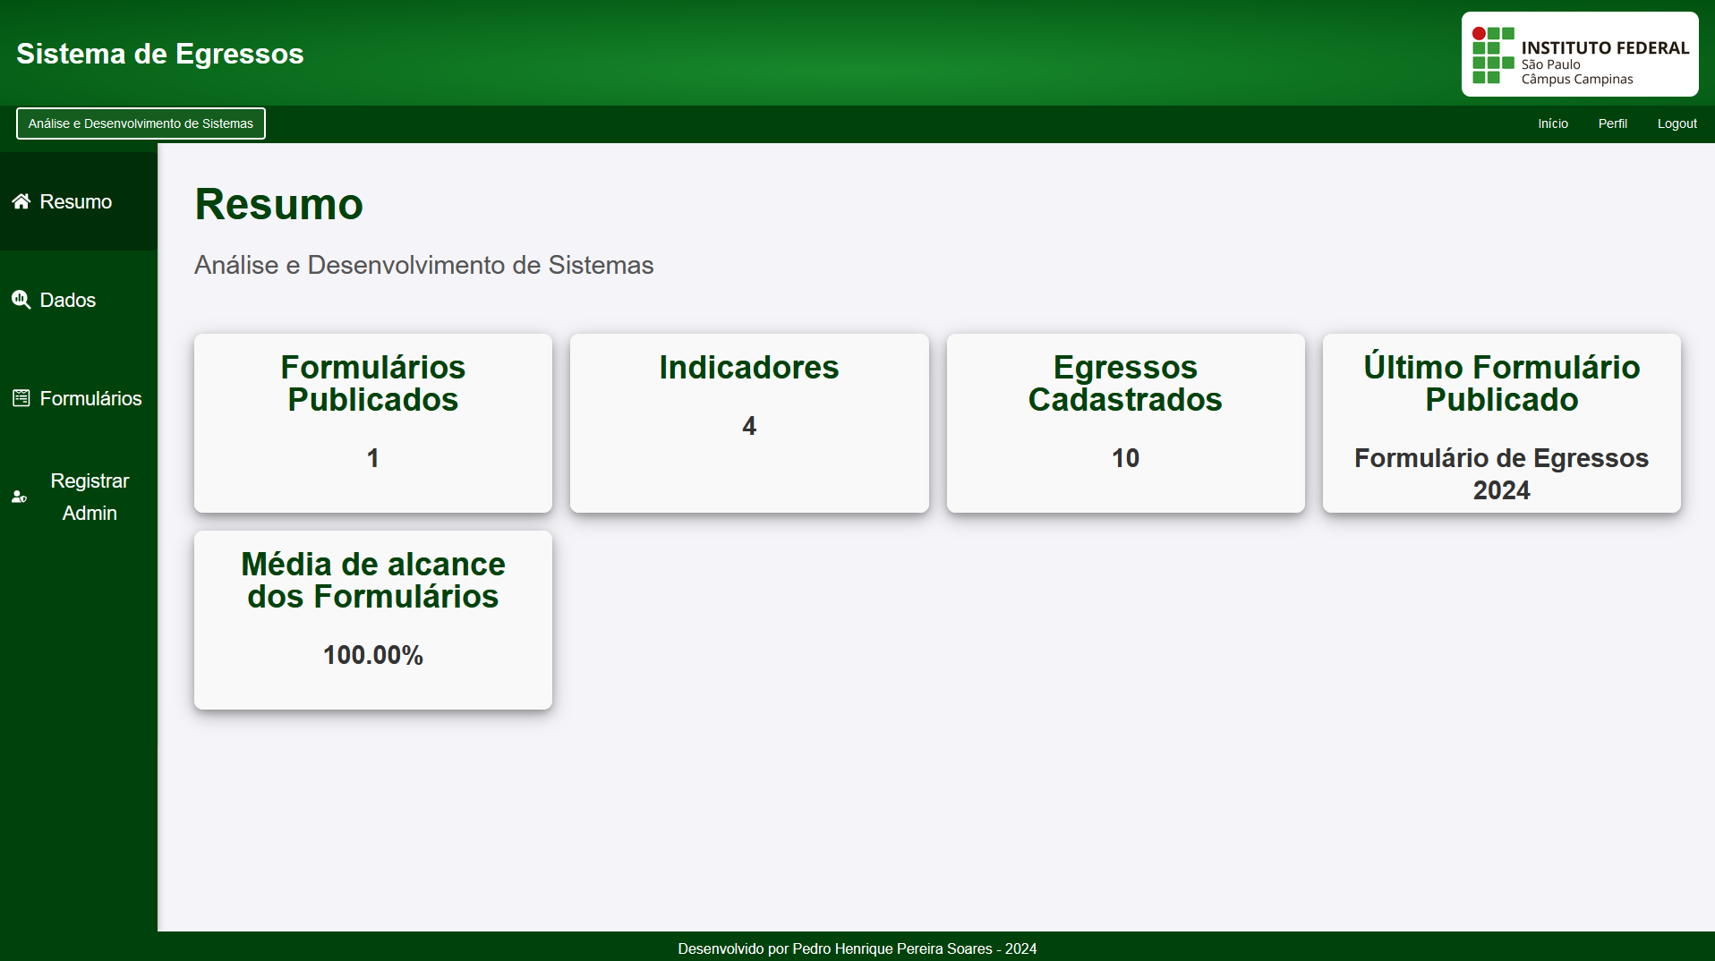
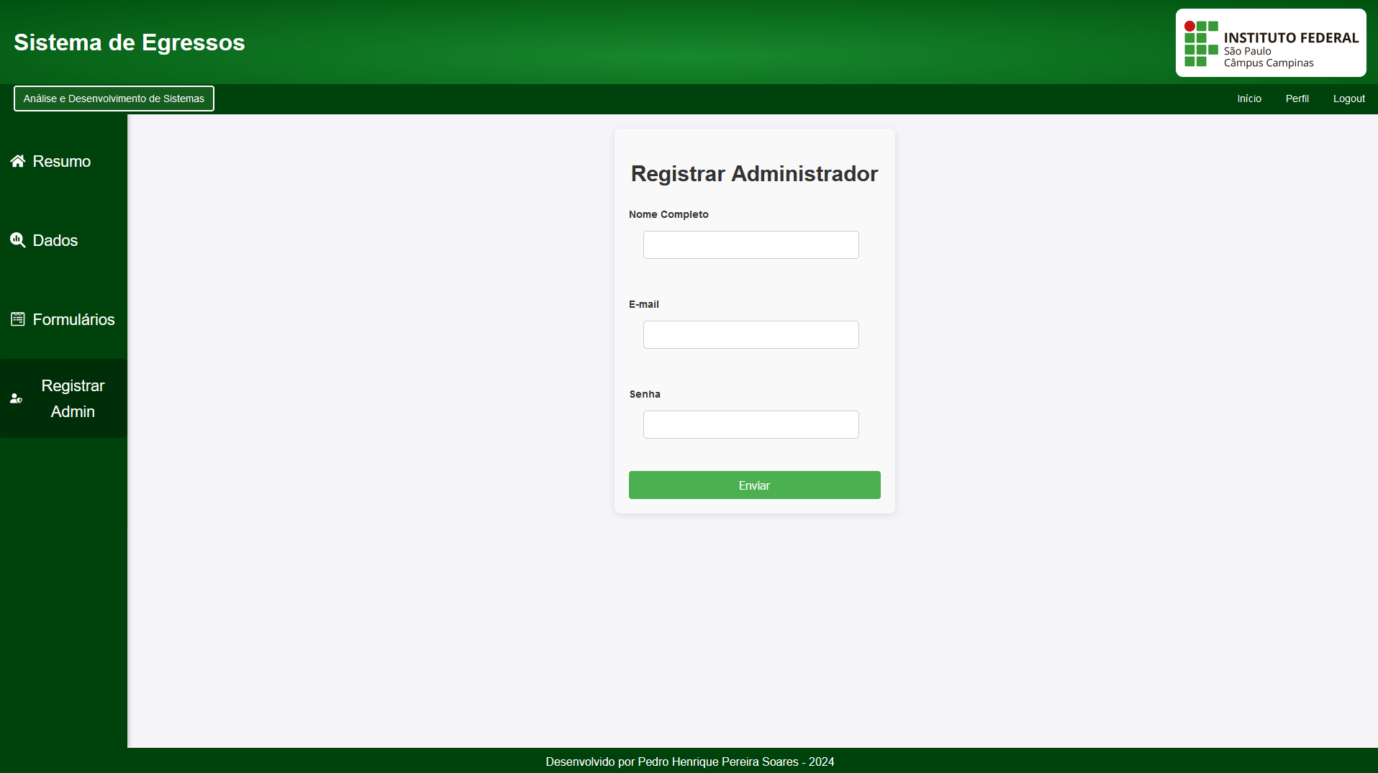
Resultados
Fluxos de uso sistema
Notes:
Agora para os fluxos de administrador, temos na esquerda a tela inicial, com alguns dados gerais de uso do sistema. E na direita temos a aba de registrar administrador, em que só um administrador pode registrar outro admin.

Slide 21
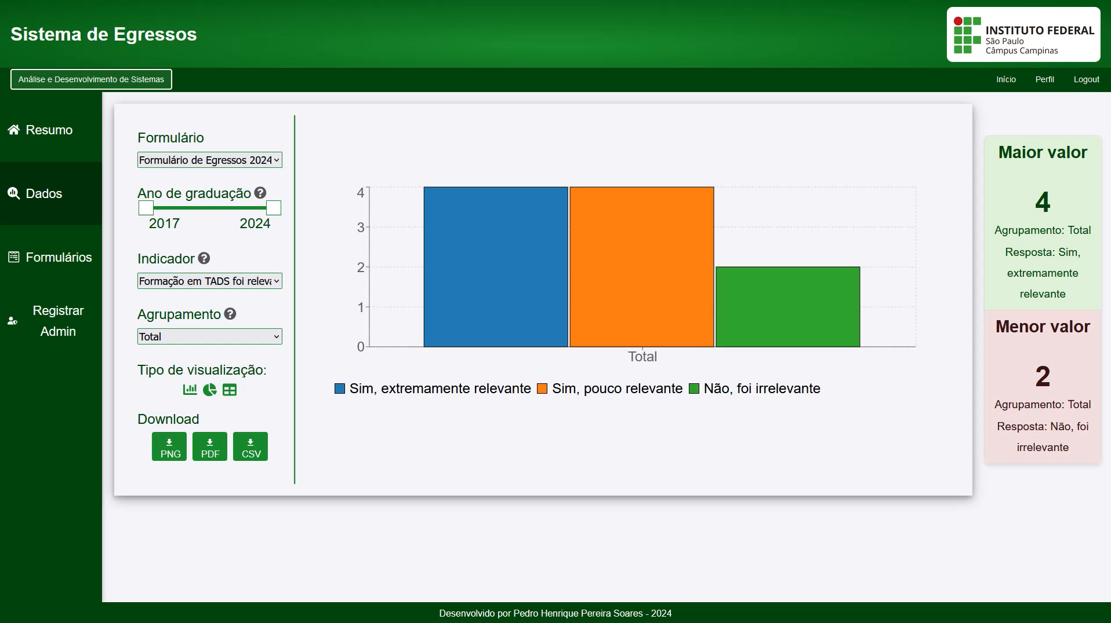
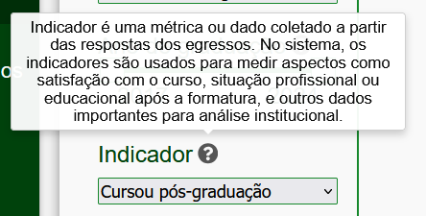
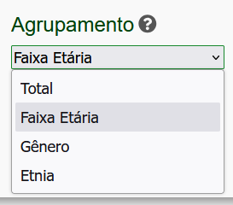
Resultados
Fluxos de uso sistema
Notes:
Agora temos a tela de dados, em que o admin pode escolher um formulário específico, filtrar o ano de graduação dos egressos, selecionar o indicador de uma questão específica e escolher um agrupamento, como faixa etária, gênero e etnia ou selecionar o total. Também temos os tooltips com uma informação breve sobre o que é cada campo.
Ao escolher os campos, vai ser feita uma requisição para o backend que vai pegar os dados do indicador e então o admin pode selecionar o tipo de visualização (gráfico de barras, gráfico de setor ou tabela) e caso queria baixar uma imagem do gráfico ou os dados em si em csv.
MOSTRAR O VÍDEO

Slide 22
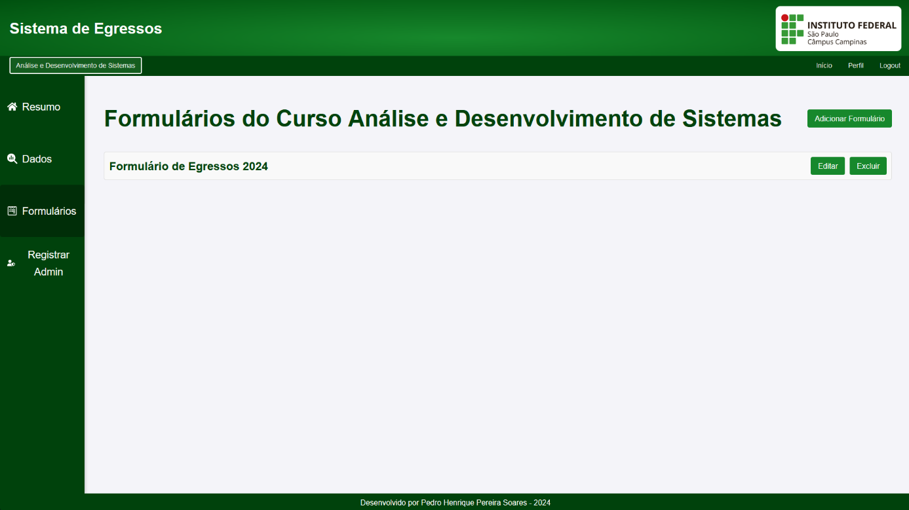
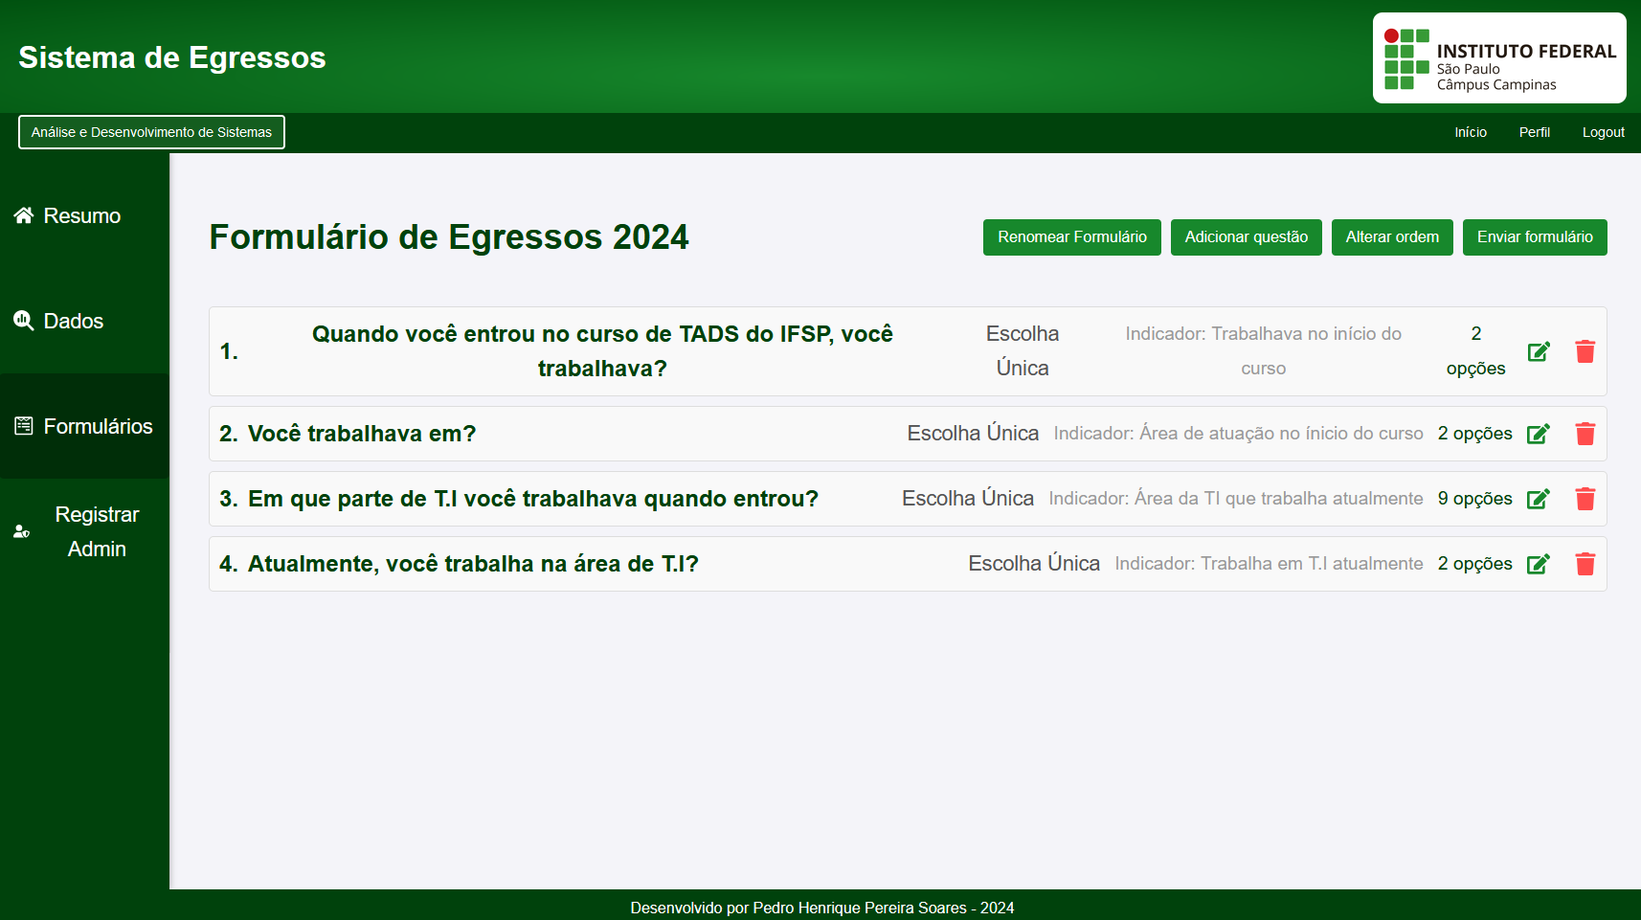
Resultados
Fluxos de uso sistema
Notes:
Na esquerda tem a tela de listagem dos formulários do curso, onde o admin pode criar um formulário novo, editar ou excluir um que ainda não foi publicado e visualizar as repostas de um formulário já publicado.
Na direita tela de edição de formulário, em que o admin pode renomear o formulário, adicionar uma questão, alterar a ordem do formulário e publicar o formulário para os egressos.

Slide 23
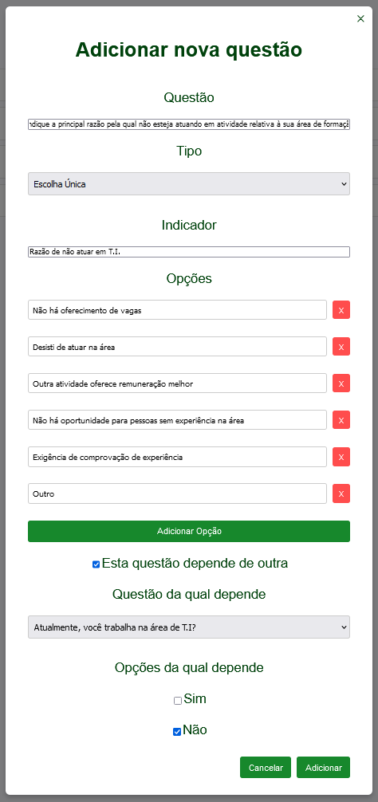
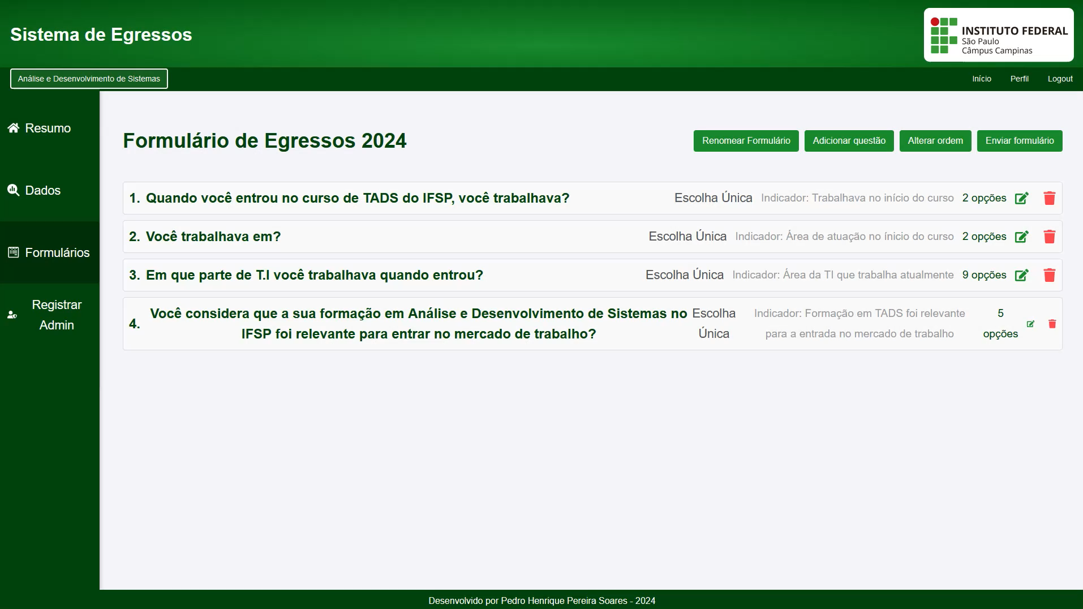
Resultados
Fluxos de uso sistema
Notes:
Na direita tem um exemplo do modal de adicionar nova questão preenchido. (O de editar questão é semelhante e possui validações semelhantes)
na esquerda um breve vídeo com a reordenação de questões.

Slide 24
Conclusão
Desde o início, o foco foi entender as necessidades específicas da instituição e implementar a solução com base em tecnologias atuais como Node.js, TypeScript e React e boas práticas de desenvolvimento.
Deste modo, esse sistema resolve a ausência de uma ferramenta dedicada ao acompanhamento dos egressos, oferecendo uma plataforma que facilita a coleta e análise de dados. Com isso, a instituição poderá usar o feedback dos ex-alunos para melhorar a qualidade do curso TADS.
Para trabalhos futuros, vale expandir o sistema para outros cursos do IFSP, caso seja possível, integrar com o SUAP, realizar melhorias na usabilidade e adicionar funcionalidades a partir de testes com usuários reais e coleta de feedback.

Slide 25
Bibliografia Principal
Michelan, L. S. et al. Gestão de egressos em instituições de ensino superior.
Paul, J. J. Acompanhamento de egressos do ensino superior.
MEC/INEP. Avaliação externa das instituições de educação superior.
DUBOIS, Paul. MySQL.
CANTELON, Mike et al. Node. js in Action
AGGARWAL, Sanchit. Modern web-development using reactjs.
MASSE, Mark. REST API design rulebook: designing consistent RESTful web service interfaces.

